Slide 1

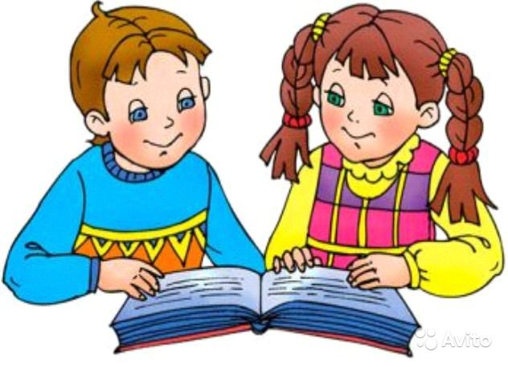
Тема
«Правописание непроизносимых согласных»

Slide 2



1 группа
Радостный -[р адасный']
Сердце -[с’эрцэ]
2 группа
Грустный -[ грусный' ]
Звездный - [зв’озный]
3 группа
Местный - [м'`эсный']
Солнце - [с`онцэ]

Slide 3
Словарные слова
Лестница
Чувство
Здравствуй
З А П О М Н И !

Slide 4

Распределительный диктант
-т- | -д-
вестник честный яростный местный известный грустный гигантский капустный | праздник звездный поздний сердце наездник

Slide 5
Толковый словарь Ожегова
Родина- отечество, родная страна.
Толковый словарь русского языка Ефремова
Родина - Страна, в которой кто-либо родился и гражданином которой является.
Энциклопедический словарь
Родина - место, страна, где человек родился.

Slide 6
«Одна у человека мать,
одна у него и Родина»
(К.Д.Ушинский)

Slide 7

Родное местечко
Мы живем в красивой местности. Здесь зеленые рощи, широкие степи и чудесные озера. Редкостной красотой пользуется озеро Зайсан. Берег у озера зарос желто-зеленым тростником. На воде качаются прелестные кувшинки. Весь день можно ловить рыбу, а поздним вечером счастливым идти домой. У всех радостное настроение, ведь эта земля – моя Родина.

Slide 8
Местность – местечко
редкостной - редкость
тростником – тросточка
прелестные –прелести
поздний – запоздалый
счастливое – счастье
радостное -радости

Slide 9
Казахстан
Под голубым звездным небом раскинулась необъятная республика Казахстан. Жизнерадостный многонациональный народ проживает в этой стране. Полновластные, непобедимые , бескорыстные люди –все под одним единым шаныраком. Огромные зеленые пастбища дают корм животным. Прелестная природа одухотворяет и вдохновляет писателей для создания произведений о нашей Республике.

Slide 10
Звездным – звезды
жизнерадостный – радости
полновластные – власть
бескорыстные – корысть
прелестная – прелесть

Slide 11
Наша Родина
Мы любим искренне бесхитростно свою Родину. Мы любим голубые реки и озера, громоздкие скалистые горы. Мы любим её доблестные города, прекрасные счастливые деревни. Наша Родина – это гигантская большая семья благородного народа, который верит в светлое и жизнерадостное будущее своей страны.

Slide 12
Бесхитростно –хитрости
громоздкие – громоздиться
доблестные – доблесть
счастливые – счастье
гигантская – гиганты
жизнерадостное -радость

Slide 13
День Независимости Республики Казахстан.
16 декабря независимый (_________) народ Казахстана отметит самый главный праздник страны. Это праздник символ свободы, процветания и благоденствия (_________). Правдивый (_________) дальновидный Президент нашего государства сумел показать всему миру, что наша страна сильная и свободная. Народ Казахстана
искренне (________) радуется тому, что наша республика обрела суверенитет и независимость.

Slide 14
Праздник Наурыз
Впереди веселый (________) праздник Наурыз. Люди оденутся в национальные красивые (_______) одежды. На площадях ликующий (________) народ будет приветствовать друг друга. Это торжество (________) символ мира, света, весны.

Slide 15
День единства народов Казахстана.
Привет (________), утреннее первомайское солнышко! Единый (_________) народ страны празднует День единства народов Казахстана. По всем городам и селам пройдет красочный парад (___________). Веселый (_________) счастливый народ Казахстана под единым шаныраком радуется мирному небу над нашей землей.

Slide 16
Ключ
1 б
2 в
3 б
4 а
5 в

Slide 17
Домашнее задание
§ 44 стр. 125
Упражнение 433
Творческое задание
Составить кроссворд
С непроизносимыми согласными

